Slide 1

Škola | ZŠ Třeboň, Sokolská 296, 379 01 Třeboň
Autor | Mgr. Lucie Tuhá
Číslo | VY_32_Inovace_3063
Název | Vlastnosti látek
Téma hodiny | Vlastnosti látek
Předmět | Chemie
Ročník(y) | 8. ročník
Anotace | Prezentace k shrnutí učiva týkající se vlastností látek a dělení látek podle původu a skupenství.
Očekávaný výstup | Uvede vlastnosti a dělení látek podle původu a skupenství.
Druh učebního materiálu | Prezentace

Slide 2
Vlastnosti látek
Dělení látek
-podle původu
-podle skupenství
Vlastnosti látek

Slide 3
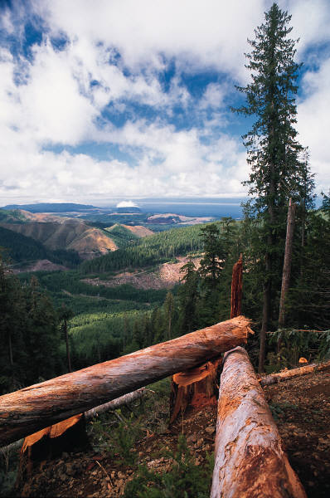
Dělení látek:
Uveď příklady.
A) Podle původu
Přírodní
dřevo, uhlí, železná ruda
Umělé
PVC, silon

Slide 4
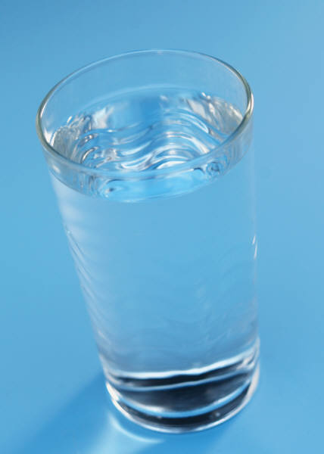
Uveď příklady.
B) Podle skupenství
Pevné
sůl, dřevo, uhlí
Kapalné
voda, rtuť, benzín
Plynné
pára, propan-butan, kyslík

Slide 5
plynné
kapalné
pevné
desublimace
zkapalnění
sublimace
vypařování
Pokus se uvést příklady těchto dějů.
tání
tuhnutí

Slide 6
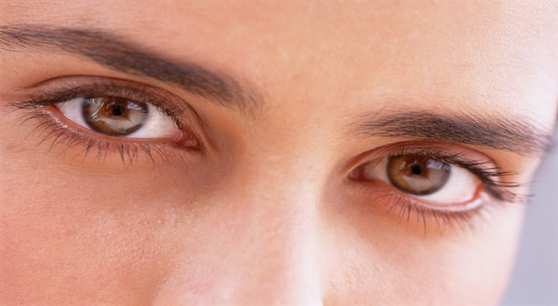

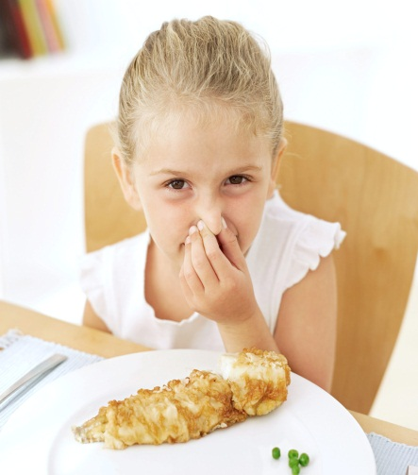

Vlastnosti látek
Vzhled
-barva, lesk
Zápach
Voda x benzín
Chuť
Které smyslové orgány využíváme k rozpoznání vlastností látek?

Slide 7
Zahřívání
Př. sůl – nemění se
cukr – taví se – karamel
Rozpustnost
ve vodě (cukr, sůl)

Slide 8
Teplota varu
Teplota varu (tv)
Teplota, při které se kapalina vypařuje v celém svém objemu.
Př. tv vody = 100⁰C

Slide 9
Teplota tání
Teplota tání (tt)
Teplota, při které látka taje a mění se v kapalinu (taveninu).
Př. tt vody je O⁰C

Slide 10
Použitá literatura:
BENEŠ, P., PUMPR, V., BANÝR, J. Základy praktické chemie pro 8. ročník základní školy. 2.vyd. Praha: Fortuna, 2006. ISBN 80–7168–879–7. s. 10-11
BENEŠ, P., PUMPR, V., BANÝR, J. Základy chemie – pracovní sešit. 1.vyd. Praha: Fortuna, 1996. ISBN 176-911-96. s. 3
Použité obrázky:
www.office.microsoft.com

